Slide 1
Thema: Zit daar nog leven in? [Gods beloften aan het Joodse volk]

Slide 2
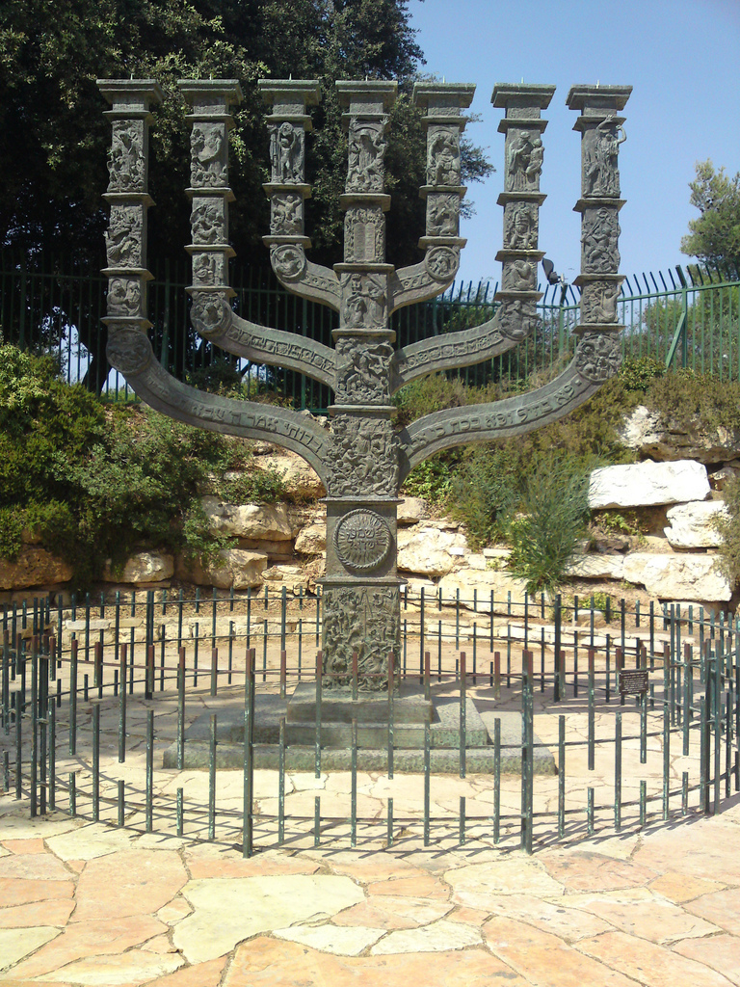

Slide 3
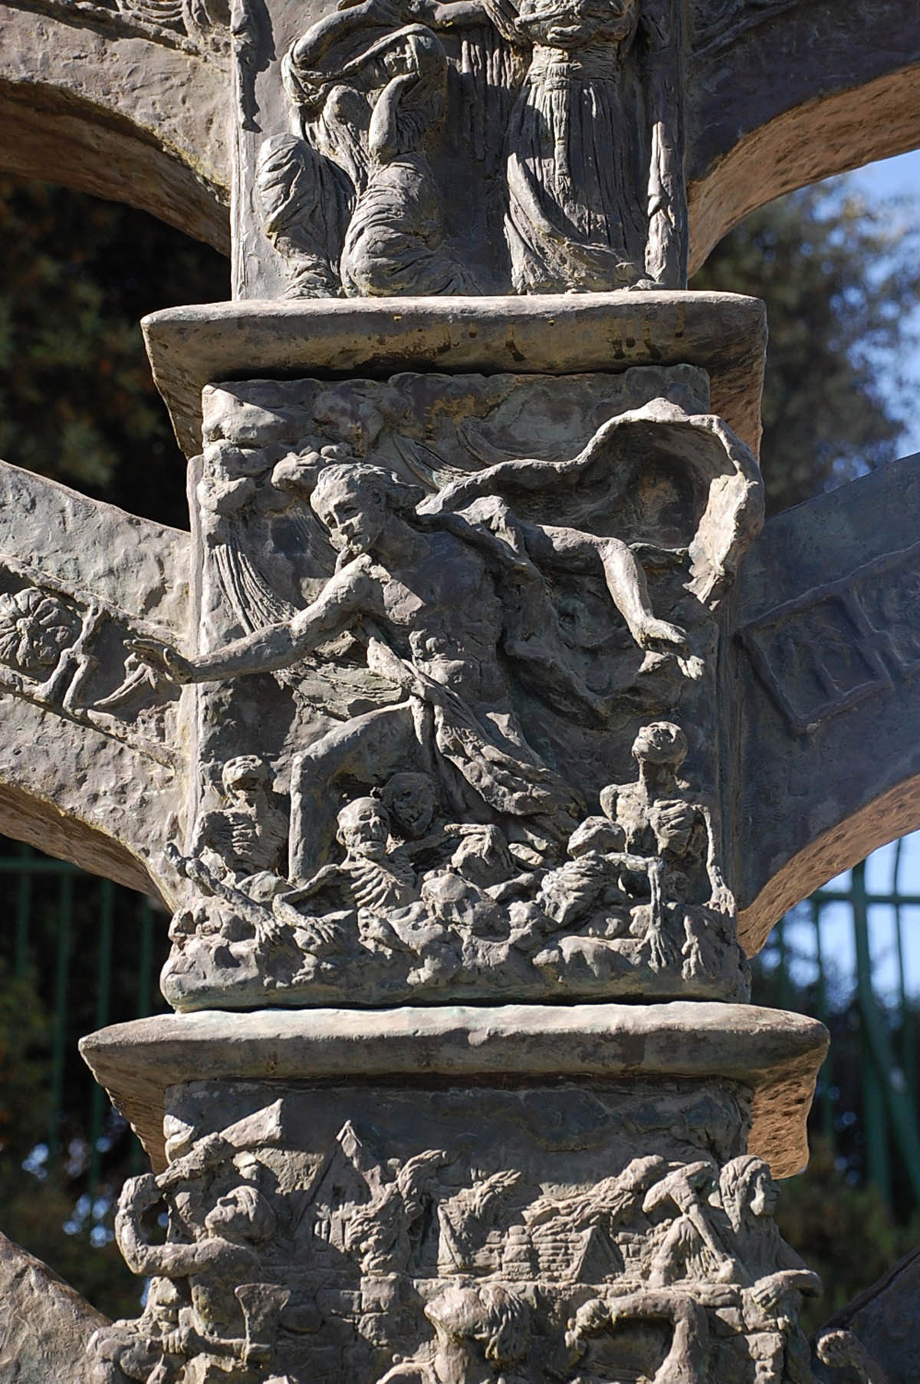

Slide 4
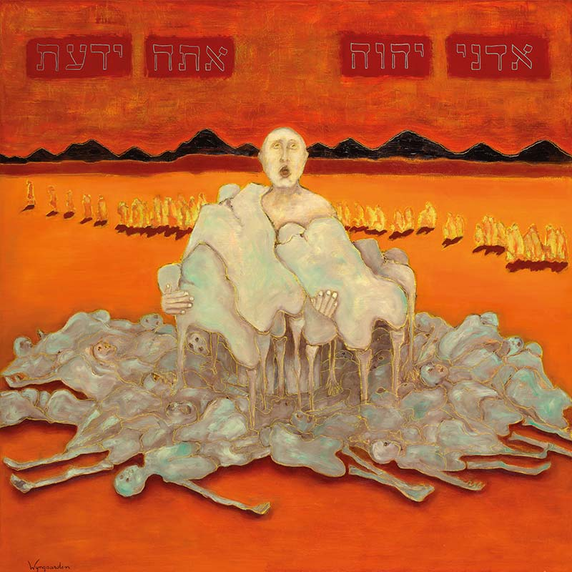

Slide 6
goed kijken

Slide 7
fase 1 in Gods belofte: botten in beweging, met vlees overtrokken

Slide 8
reden van hoop is niet het volk, maar Gods trouw aan Abraham

Slide 9
het Joodse volk bestaat nog altijd: teken van Gods trouw!

Slide 10
fase 2 in Gods belofte: de Geest blaast nieuw leven in

Slide 11
Notendop Kerk, zie je het wel? Er is leven voor het dorre Israël!

